Slide 1
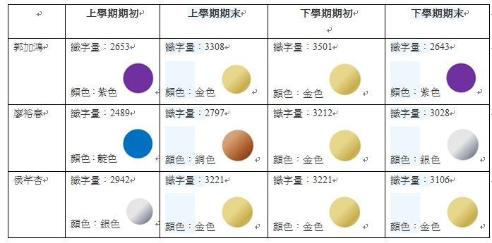
三忠識字量測驗

